Slide 1
BIENVENID@S ALUMN@S DE NUEVO INGRESO DE LA LIC. EN GESTIÓN Y ECONOMÍA AMBIENTAL
CICLO ESCOLAR 2021A

Slide 2
ORDEN DEL DÍA
Orden del Día
Ubicación
Presentación
Perfil de egreso
Campo laboral
Plan de estudios
Trayectoria
Bloque Especializante Selectivo y Bloque Optativo Abierto
Segundo idioma
Prácticas profesionales, servicio social y formación integral
Tutorías
Movilidad
Páginas Oficiales
Matemáticas I

Slide 3
UBICACIÓN
Coordinación en Gestión y Economía Ambiental
Módulo
B-308
Último piso

Slide 4
PRESENTACIÓN
El Centro Universitario de Ciencias Económico Administrativas (CUCEA) de la Benemérita Universidad de Guadalajara es el primero en el que la totalidad de sus licenciaturas han sido acreditadas por organismos externos, lo cual da reconocimiento a la calidad educativa de nuestros programas.
El Programa Educativo en Gestión y Economía Ambiental en noviembre del 2020 tuvo la visita de reacreditación nacional otorgada por el Consejo Nacional de Acreditación de la Ciencia Económica (CONACE). Quedando reconocida por el Consejo para la Acreditación de la Educación Superior (COPAES).
En el mes de Abril de 2016 recibimos de los evaluadores de ocho distintos países la acreditación internacional de la carrera por parte del Organismo GRANA-OUI (Organización Universitaria Interamericana)
Nos adherimos como miembros de la Asociación Nacional de Instituciones de Docencia e Investigación Económica (ANIDIE) en Noviembre de 2016.

Slide 5
PERFIL DE EGRESO
El egresado de la Licenciatura en Gestión y Economía Ambiental desarrollará entre otras, las siguientes competencias:
Capacidad para conocer, interpretar e identificar las problemáticas de los entornos ambiental, económico y social.
Capacidad para aplicar las herramientas teóricas conceptuales y metodológicas de ciencias sociales, económicas y ambientales.
Capacidad para realizar diagnósticos ambientales.
Capacidad para la elaboración y evaluación de proyectos ambientales.
Capacidad de gestión para el cumplimiento de las leyes, reglamentos y normas en materia ambiental de nivel local, nacional e internacional.
Capacidad para la investigación en el campo de la economía y los temas ambientales.

Slide 6
CAMPO LABORAL
El campo laboral para el egresado de esta licenciatura son tanto la iniciativa privada (oficina de evaluación de proyectos, de certificación ambiental, empresas de consultoría, etc). Así como el Sector Público en sus tres niveles, Secretarias de Estado, Gobiernos Municipales, Estatales y el Federal, también en los Congresos Estatales y el Congreso de la Unión. Tendrán las capacidades para ser parte de Instituciones, Asociaciones Civiles, Organizaciones no gubernamentales ONG´s.

Slide 7
PLAN DE ESTUDIOS
94 Créditos
Formación Básica Común Obligatoria
162 Créditos
Formación Básica Particular Obligatoria
96 Créditos
Formación Especializante Obligatoria
Formación Especializante Selectiva
1 Orientación (3 asignaturas)
24 Créditos
28 Créditos
Formación Optativa Abierta
(3 asignaturas) + Formación Integral
Servicio Social
404 Créditos

Slide 8
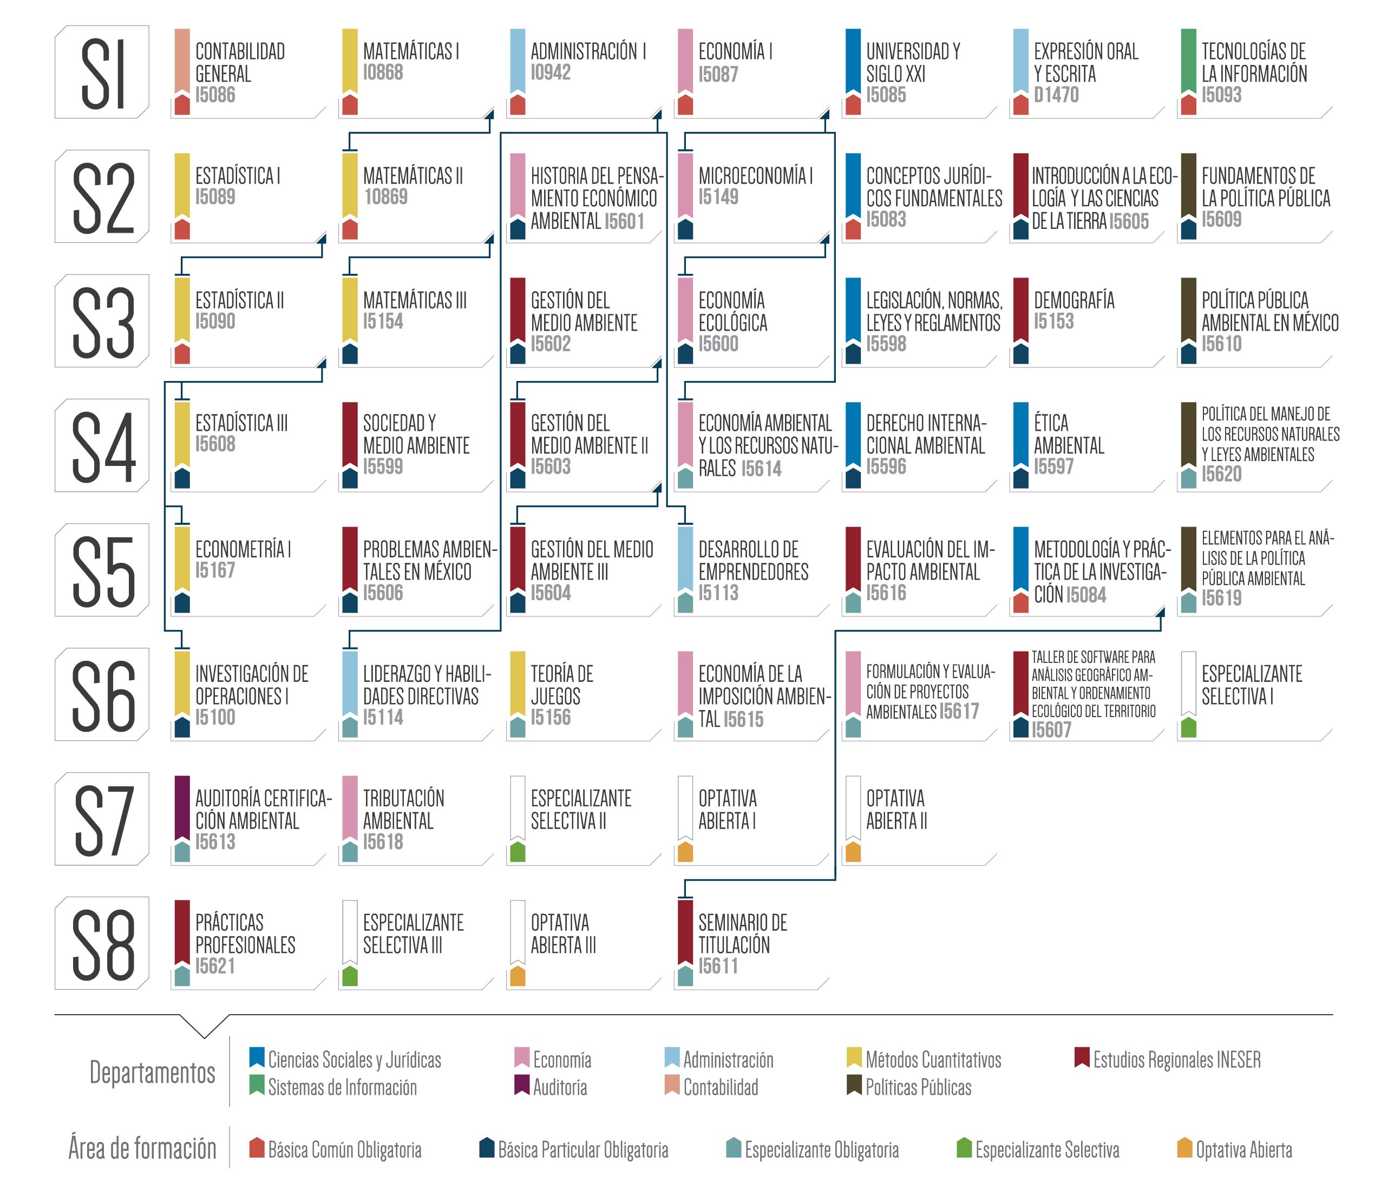
TRAYECTORIA SUGERIDA

Slide 9
BLOQUE DE FORMACIÓN: ESPECIALIZANTE SELECTIVO
Comprendido de tres orientaciones diferentes, las cuales a su vez están compuestos por tres asignaturas.
Es necesario acreditar mínimo 3 materias de este bloque para completar los créditos.
Al tomar un orientación completa, se te otorgará un diploma reconociendo tu orientación o salida terminal.

Slide 10
ESPECIALIZANTE SELECTIVO
Sustentabilidad del Desarrollo
Auditoría Ambiental
Gestión Ambiental Corporativa

Slide 11
ESPECIALIZANTE SELECTIVO
Sustentabilidad del Desarrollo
Gestión Ambiental Corporativa
Objetivo
Dotar a los estudiantes de los conocimientos necesarios para incrementar la eficiencia administrativa de las empresas a través de la correcta gestión de instrumentos y políticas, cumpliendo la normativa y esquemas de regulación ambiental.
Unidades de aprendizaje:
Cumplimiento ambiental empresarial,
Sistemas de certificación y autorregulación ambiental,
Instrumentos de política y gestión ambiental.
Objetivo
Formar recursos humanos con una visión sustentable capaces de diseñar estrategias de ecoeficiencia y responsabilidad regional, municipal y empresarial.
Unidades de aprendizaje
Desarrollo sustentable,
Desarrollo regional y sustentabilidad,
Desarrollo municipal.

Slide 12
ESPECIALIZANTE SELECTIVO
Auditoría Ambiental
Objetivo:
Formar estudiantes capaces de analizar, evaluar y colaborar en la implementación de la Norma ISO 14001-2004, quienes sean capaces de analizar e interpretar los indicadores para medir riesgos ambientales, así como de tomar decisiones para lograr el desarrollo armónico de las empresas y el entorno.
Unidades de aprendizaje:
Manejo de indicadores para medir peligros, amenazas y riesgos ambientales;
Métodos para la valoración de los servicios ambientales;
Monitoreo de sistemas de gestión ambiental (ISO 14001) aplicados a los emprendimientos.
ISO 14001: Norma internacional en sistemas de gestión ambiental que ayuda a identificar y gestionar los riesgos ambientales en las empresas, sin importar su dimensión, localización o giro.

Slide 13
Bloque: Optativo Abierto
ORIENTACIONES: OPTATIVO ABIERTO
Existen mayor número de orientaciones.
Las materias están sujetas a disponibilidad.
Es necesario acreditar mínimo 3 materias de este bloque para completar los créditos.
Al tomar un orientación completa, se te otorgará un diploma reconociendo tu orientación o salida terminal.

Slide 14
ORIENTACIONES: OPTATIVO ABIERTO
CLAVE | UNIDADES DE APRENDIZAJE
CU088 | CUMPLIMIENTO AMBIENTAL EMPRESARIAL
CU089 | SISTEMAS DE CERTIFICACION Y AUTORREGULACION AMBIENTAL
CU090 | INSTRUMENTOS DE POLITICA Y GESTION AMBIENTAL
 | ORIENTACION EN DESARROLLO ORGANIZACIONAL
CU097 | TEORIA Y DESARROLLO ORGANIZACIONAL
CU098 | ANALISIS Y DISEÑO ORGANIZACIONAL
CU099 | INTELIGENCIA ORGANIZACIONAL
 | ORIENTACION EN AUDITORIA INTEGRAL
CU100 | AUDITORIA ADMINISTRATIVA
CU101 | AUDITORIA DE PROCESOS
CU232 | AUDITORIA DE SERVICIOS A CLIENTES
 | ORIENTACION EN AUDITORIA DE RECURSOS HUMANOS
CU106 | MODELO DE GESTION DE LA RESPONSABILIDAD SOCIAL EN LA EMPRESA
CU234 | ESTRATEGIA EMPRESARIAL A LAS AUDITORIAS DE RECURSOS HUMANOS
CU108 | HERRAMIENTAS Y METODOS UTILIZADOS EN LA AUDITORIA DE RECURSOS HUMANOS

Slide 15
ORIENTACIONES: OPTATIVO ABIERTO
 | ORIENTACION EN MERCADOTECNIA DE LOS SERVICIOS
CU121 | MERCADOTECNIA DE SERVICIOS
CU238 | MERCADOTECNIA SOCIAL
CU239 | MERCADOTECNIA DE LA CULTURA
 | ORIENTACION EN ANALISIS ESTADISTICO
CU124 | TECNICAS DE MUESTREO
CU240 | ESTADISTICA MULTIVARIADA
CU126 | CONTROL ESTADISTICO DE PROCESOS
 | ORIENTACION EN POLITICAS PUBLICAS
CU136 | DISEÑO DE POLITICAS PUBLICAS
CU137 | IMPLEMENTACION DE POLITICAS PUBLICAS
CU138 | EVALUACION DE POLITICAS PUBLICAS
 | ORIENTACION EN ESTUDIOS LIBERALES
CU145 | DERECHOS HUMANOS
CU146 | ESTUDIOS DE GENERO
CU147 | ESTUDIOS DE POBLACION

Slide 16
ORIENTACIONES: OPTATIVO ABIERTO
 | ORIENTACION EN CALIDAD Y PRODUCTIVIDAD ORGANIZACIONAL
CU148 | PROCESOS DE CERTIFICACION
CU149 | PRODUCTIVIDAD Y COMPETITIVIDAD
CU242 | MEJORA CONTINUA Y PROCESOS DE CAMBIO
 | ORIENTACION EN ECONOMIA LABORAL Y DE LA EDUCACION
CU160 | ECONOMIA DE LA EDUCACION Y CAPITAL HUMANO
CU161 | DERECHO LABORAL Y DERECHO A LA EDUCACION
CU162 | EDUCACION, INNOVACION Y DESARROLLO
 | ORIENTACION EN POLITICAS PARA EL DESARROLLO URBANO SUSTENTABLE
CU169 | POLITICAS DE USO DEL SUELO Y VIVIENDA
CU170 | MERCADOS INMOBILIARIOS
CU171 | MOVILIDAD URBANA SUSTENTABLE
 | ORIENTACION EN SEGURIDAD Y SALUD
CU181 | NORMATIVIDAD DE LA SEGURIDAD E HIGIENE
CU244 | PROTECCION CIVIL EN LA ORGANIZACION
CU183 | SEGURIDAD Y SALUD LABORAL

Slide 17
ORIENTACIONES: OPTATIVO ABIERTO
 | ORIENTACION EN PROCESOS DE CAMBIO Y SOLUCION DE CONFLICTOS
CU184 | ADMINISTRACION DE CONFLICTOS Y LEGITIMIDAD ORGANIZACIONAL
CU185 | NEGOCIACION Y TOMA DE DESICIONES
CU186 | GESTION DE LA CULTURA Y PROYECCION DE LA IMAGEN ORGANIZACIONAL
 | ORIENTACION EN LIDERAZGO
CU187 | ALTA DIRECCION
CU188 | ANALISIS DE LAS ORGANIZACIONES
CU245 | FACULTAMIENTO Y DESARROLLO DE TALENTO
 | ORIENTACION EN DESARROLLO TURISTICO
CU193 | ANALISIS TURISTICO Y SOCIOECONOMICO
CU247 | DESARROLLO DEL TURISMO SOCIAL
CU195 | PLANEACION ESTRATEGICA EN LOS DESTINOS TURISTICOS
 | ORIENTACION EN SOFTWARE
CU217 | EXCEL I
CU254 | EXCEL AVANZADO
CU219 | PROGRAMACION EN EXCEL

Slide 18
ORIENTACIONES: OPTATIVO ABIERTO
 | ORIENTACION EN DISEÑO GRAFICO
CU220 | SOFTWARE PARA DISEÑO GRAFICO
CU221 | EDICION DE VIDEO DIGITAL
CU222 | CREATIVIDAD Y DESARROLLO MULTIMEDIA
 | ORIENTACION EN TOPICOS SELECTOS
CU261 | TOPICOS SELECTOS I
CU262 | TOPICOS SELECTOS II
CU263 | TOPICOS SELECTOS III
 | ORIENTACION EN ECONOMÍA DE LOS ENERGÉTICOS
CU226 | ECONOMIA Y ENERGIA DE FUENTES NO RENOVABLES
CU227 | ECONOMIA Y ENERGIA DE FUENTES RENOVABLES
CU228 | MEXICO ANTE EL DESAFIO ENERGETICO MUNDIAL
 | ORIENTACION POLITICAS PUBLICAS EN ACCION
CU272 | POLITICAS PUBLICAS EN ACCION I

Slide 19
SEGUNDO IDIOMA
Orientación complementaria optativa en lengua extranjera
ÁREA DE FORMACIÓN OPTATIVA ABIERTA
Orientación Complementaria Optativa en lengua extranjera
Unidades de aprendizaje | Tipo | Horas teoría | Horas práctica | Horas totales | Créditos | Prerrequisitos
INGLÉS I | T | 0 | 90 | 90 | 6
INGLÉS II | T | 0 | 90 | 90 | 6 | INGLÉS I
INGLÉS III | T | 0 | 90 | 90 | 6 | INGLÉS II
INGLÉS IV | T | 0 | 90 | 90 | 6 | INGLÉS III
Unidad de autoaprendizaje de lenguas (UAAL) y el programa de lengua PALE
Programa Universitario de Lenguas Extranjeras (Proulex)
El estudiante que así lo desee podrá cursar las unidades de aprendizaje I, II, III, y IV con un valor de 6 créditos por unidad de aprendizaje y se ofrecerán como orientación optativa abierta en lengua extranjera complementaria a la otra orientación optativa abierta elegida.

Slide 20
PRÁCTICAS, SERVICIO Y FORMACIÓN INTEGRAL
Prácticas Profesionales
El alumno deberá realizar sus prácticas profesionales de manera obligatoria a partir del cumplimiento del 70% de los créditos. Las prácticas profesionales tiene un valor de 8 créditos en el plan de estudios.
Servicio Social
El alumno deberá realizar su servicio social a partir una vez que haya cursado el 60% de los créditos de su plan de estudios.
Formación Integral
El alumno deberá desarrollar actividades extracurriculares que podrán consistir en cursos, seminarios, talleres, que desarrollen armónicamente aspectos de salud, arte, deporte, humanidades y responsabilidad social. Dichas actividades se registrarán en el historial académico del estudiante como formación integral y se le asignará un valor de 4 créditos (previa autorización del coordinador de carrera).

Slide 21
TUTORÍAS
Se te asignará un tutor, quien te contactará para agendar reuniones en CUCEA (coincidirá con tu horario de clases)
Será requisito tomar en cuenta las evidencias que existan de que participaste en las actividades asignadas en el proceso tutorial

Slide 22
MOVILIDAD EN RED, INTERCAMBIOS NACIONALES E INTERNACIONALES, BECAS
Como estudiante de la U de G el alumno podrá tomar cursos que a juicio y con aprobación de la Comisión Permanente de Revalidación de Estudios, Títulos y Grados se impartan en programas del mismo nivel de estudios y diversas modalidades educativas de éste y otros centros universitarios de la Universidad de Guadalajara y en otras instituciones de educación superior nacionales y extranjeras.
Requisitos:
Demostrar un promedio general mínimo de 80.
Haber cursado al menos el 40% de los créditos que corresponden al programa académico al momento de realizar la solicitud.
http://www.cucea.udg.mx/es/servicios/ubia
Coordinación de Servicios Académicos - Unidad de Intercambio Académico

Slide 23
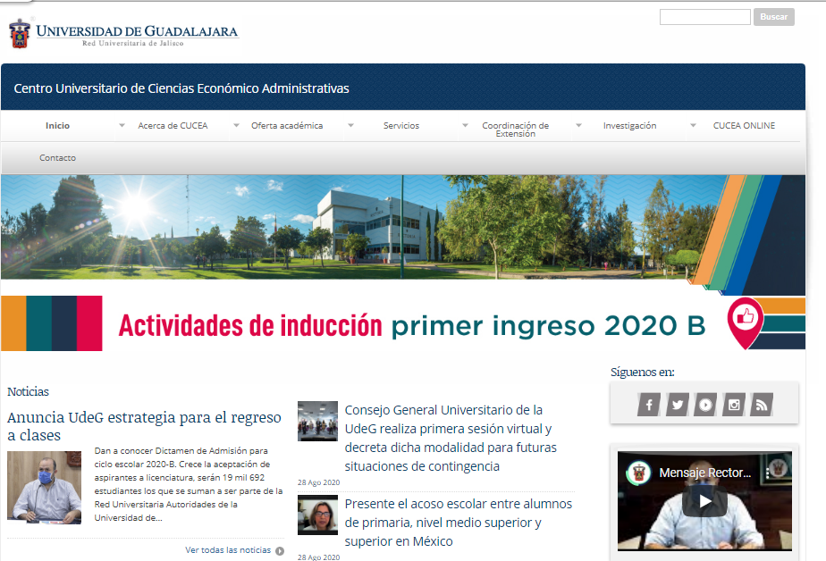
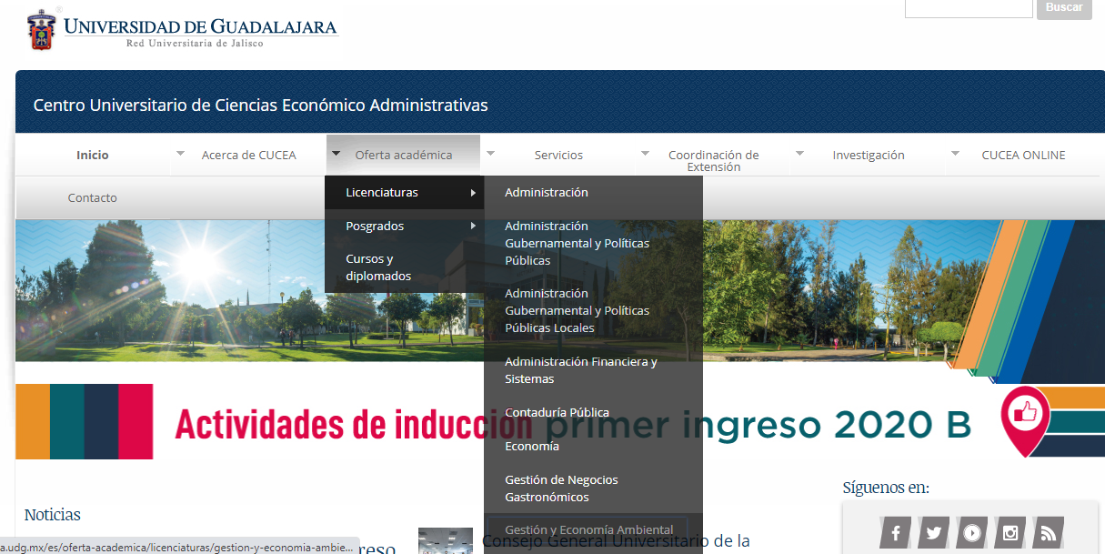
PÁGINA WEB
Oferta Académica – Licenciaturas –
Gestión y Economía Ambiental
Accede a www.cucea.udg.mx

Slide 24
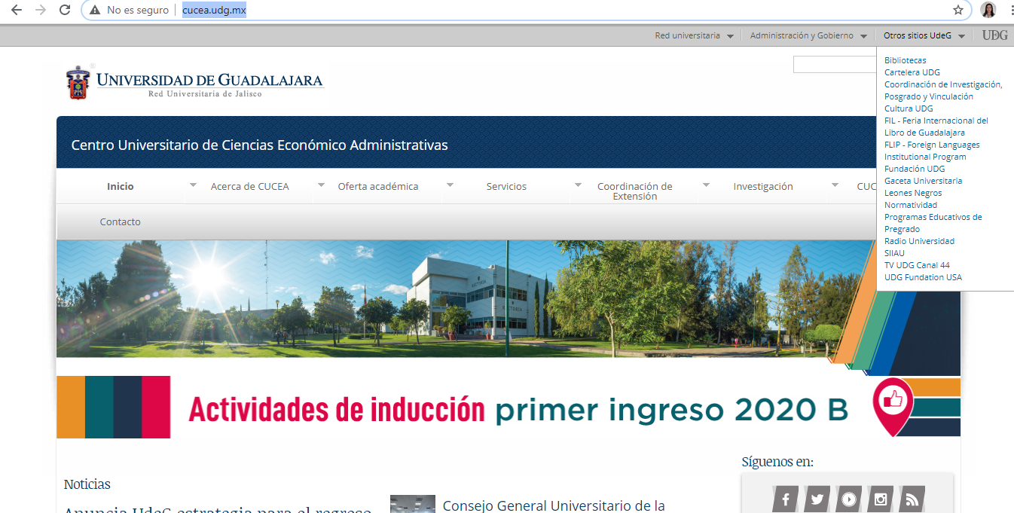
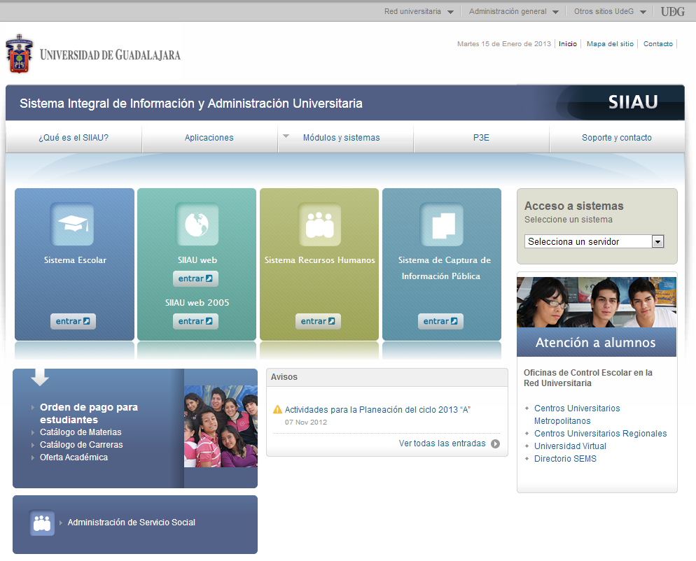
SIIAU
2. Ingresa al Sistema Escolar
1. Ingresa al Portal de SIIAU
3. Digita tu código y tu NIP

Slide 25
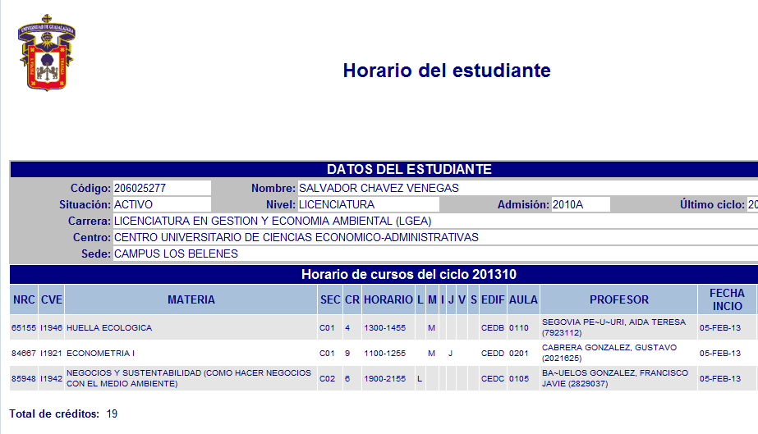
Horario
HORARIO
Ingresa al apartado “Alumnos”
Selecciona la opción “Registro”
Selecciona “Horario”

Slide 26
ENCUESTAS
Ingresa a tu SIIAU
Ingresa al apartado “Alumnos”
Selecciona la opción “Servicios”
Selecciona “Encuestas” (Buscar Encuesta para estudiantes CUCEA)
Nota: Verificar que el status de las encuestas cambia de “Contestar” a “Contestada”
Una vez contestados todos los cuestionamientos podrás pulsar “Salir del sistema”.

Slide 27
NORMATIVIDAD

Slide 28
JUSTIFICANTES
Art. 53.- Los alumnos podrán justificar la falta de asistencia a clases por alguna de las siguientes causas:
Por enfermedad.
Por el cumplimiento de una comisión conferida por una autoridad universitaria
Por causa de fuerza mayor justificada que impida al alumnos asistir, a juicio del Coordinador de Carrera.
Art. 54.- El alumnos deberá justificar las faltas de asistencia con el documento idóneo al Coordinador de Carrera, dentro de los 5 días hábiles siguientes a la fecha en que haya reanudado sus estudios.
Reglamento de Evaluación y Promoción de Alumnos de la Universidad de Guadalajara

Slide 29
:
La Coordinación te apoyará en lo siguiente
Orientar a los alumnos en los aspectos relacionados con instancias académicas y con la trayectoria a seguir del plan de estudios
Informar a los estudiantes a dónde acudir en caso de requerir asesoría
Atención a problemáticas especiales: expedición de justificantes, constancias para la realización de trámites específicos.
Orientar a los alumnos en trámites correspondientes a la presentación de proyectos de tesis y demás documentos terminales, trámites de titulación y equivalencias de estudios

Slide 30
RECUERDA
Inglés es presencial, y las clases son los 4 días de la semana, aunque en la oferta veas L-M ó M-J
Para que no agendes al final debes de:
Responder la encuesta de evaluación de profesores (2 semanas antes de la evaluación del período ordinario, ver CRONOGRAMA DE ACTIVIDADES DE CONTROL ESCOLAR).
Haber asistido y cumplido con las actividades de tutorías.
Realizar el Prerregistro
Si cumples con esos requisitos, la agenda que se te asigne depende exclusivamente del puntaje de ingreso a la Carrera

Slide 31
CURSO NIVELACIÓN – MATEMÁTICAS 0
Matemáticas 0 será virtual
No se aplicará examen diagnóstico
Opcional para 1er ingreso
Tiene una ponderación de 10 puntos extras en Matemáticas I si el curso es aprobado (mayor de 70/100)
Inicio del curso 16 o 17 de abril
Duración de 10 semanas
Horarios
Viernes:
Turno Matutino 8:00 a 12:00 hrs.
10:00 a 14:00 hrs.
Turno Vespertino 15:00 a 19:00 hrs.
Sábado
Turno Matutino 8:00 a 12:00 hrs.
Informes:
Banner del CUCEA, en redes sociales (facebook) del Departamento de Métodos Cuantitativos, CUCEA, en los teléfono 33-37-70-33-00 ext. 25223.
Para realizar la incorporación a classroom mediante su correo institucional enviar un correo solicitando la incorporación al grupo
roberto.venegasb@cucea.udg.mx
El costo es de $400.00 pesos
https://curso.cucea.udg.mx/alumno/login a partir del16 de marzo del 21

Slide 32
CURSO TECNOLOGÍAS DE LA INFORMACIÓN
Video de bienvenida: https://youtu.be/2nUw36UUjzk
Tutorial de ¿Cómo Inscribirse a la Materia de Tecnologías de la Información? (Plataforma Moodsi) http://goo.gl/BgBzdY

Slide 33
CORREO INSTITUCIONAL
Correo Institucional
Lo cual puedes hacer mediante la siguiente liga: http://siiauescolar.siiau.udg.mx/wus/gupprincipal.inicio
Introduce tu código y NIP, una vez que ingreses da clic sobre la opción “Alumnos” y luego selecciona correo Google, allí aparecerá tu nuevo correo institucional. Si no puedes visualizarlo manda un correo a helpdesk@cucea.udg.mx
Con tu correo institucional, podrás ingresar a nuestras plataformas de cursos en línea: Moodle y Google Classroom. Así como a toda las herramientas disponibles de la Gsuite.).

Slide 34
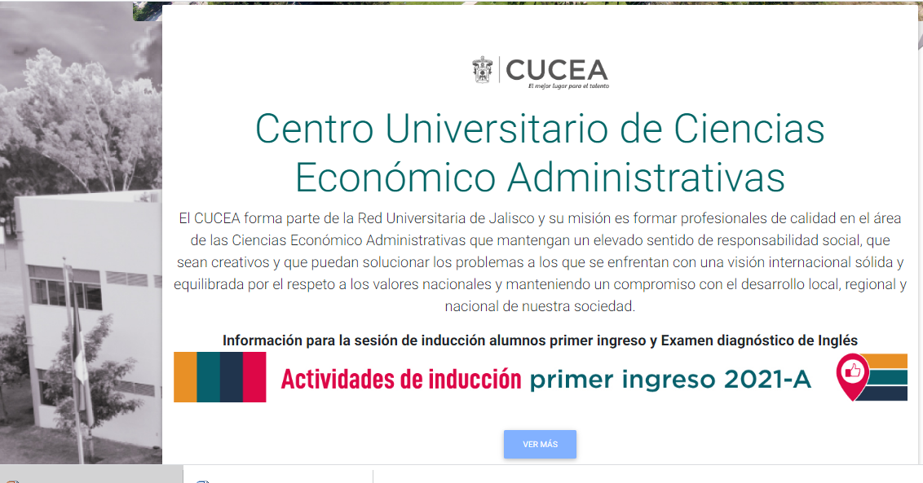
PÁGINA PRIMER INGRESO https://primeringreso.cucea.udg.mx/

Slide 35
CONTACTO
Aviso: En lo que restablece la actividad presencial debido al COVID-19 estos son los horarios de atención:
-Manera presencial:
Horario: Martes, miércoles y jueves de 10:00 a 14:00
Lugar: B308
Extensión: 25661 y 25733
-Manera Virtual
Horario: Lunes – viernes de 09:00 a 15:00 y de 16:00 a 19:00
Correo: beatriz.adriana@cucea.udg.mx lic.gea@cucea.udg.mx
Coordinadora
Dra. Beatriz Adriana Venegas Sahagún
beatriz.adriana@cucea.udg.mx
Coordinación LGEA CUCEA
Facebook: Coordinación Lgea Cucea https://www.facebook.com/gea.cucea
Instagram: Lgeacucea
Correo Electrónico
lic.gea@cucea.udg.mx
Teléfono
37703300 Ext 25733 ó 25661

Slide 36
GRACIAS

